Slide 1
[SELVI] 사이트 운영 가이드
Version | 날짜 | 작성자 | 변경내용 | 기타
1.0 ver | 2017.05.19 | eley | 사이트운영가이드 작성

Slide 2
목차
접속방법
운영안내
글 등록 방법
이메일 전송 내역 관리
서비스 신청/문의 내역확인
댓글내역 관리
사이트 통계분석 관리

Slide 3
1. 접속방법

Slide 4
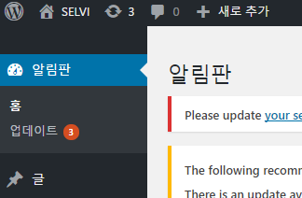
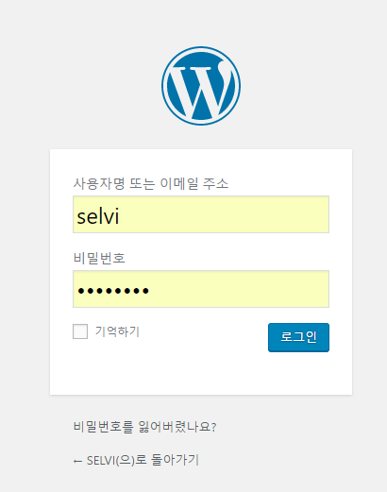
1. 접속방법
관리자 사이트 접속
http://selvi.co.kr/wp-admin
관리자 로그인
아이디 : selvi
비밀번호 : sel02133
3. 정상적 접속 확인

Slide 5
2. 운영안내

Slide 6
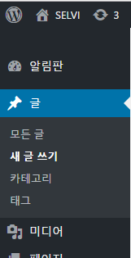
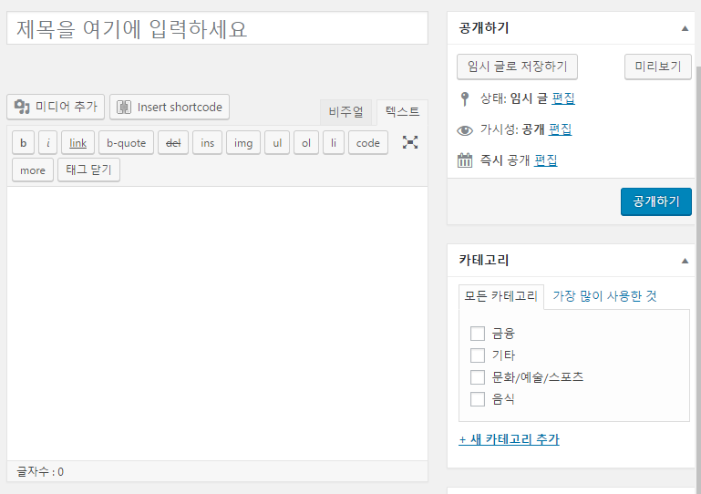
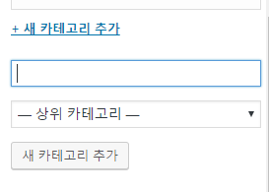
2-1. 글 등록 방법
왼쪽 메뉴바 이동
글 > 새 글쓰기
2. 제목 입력 및 카테고리 설정
카테고리 추가 필요 시 추가 (추가 시 QA참조-11page)

Slide 7
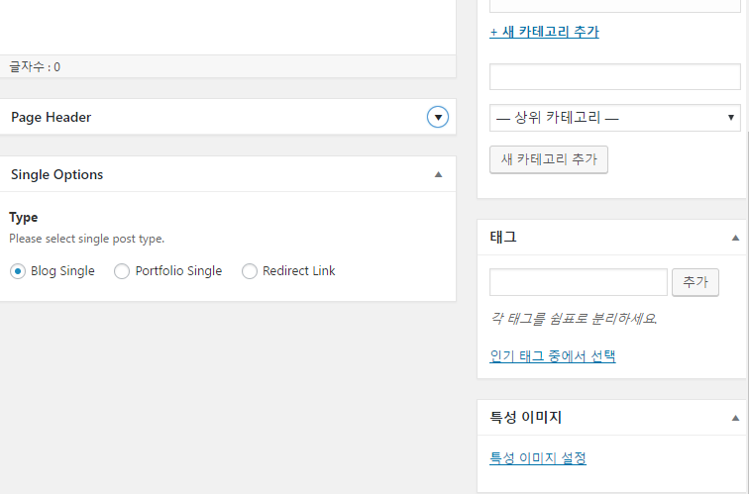
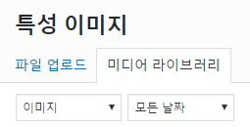
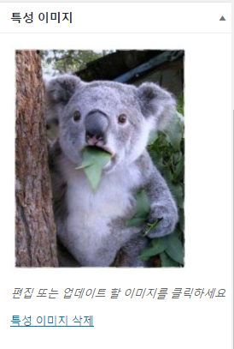
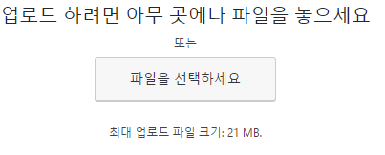
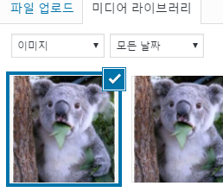
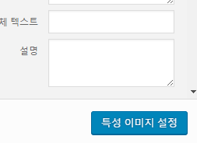
2-1. 글 등록 방법
3. 타입선택
내용입력 하단 Blog Single선택
4. 메인 이미지 등록
카테고리 하단 특성이미지 설정 클릭
5. 특성(메인) 이미지 등록
새로 창이 열리면 파일업로드 선택
파일업로드 > 파일을 선택하세요
파일선택 > 미디어 라이브러리
체크 > 특성이미지 설정
이미지 확인

Slide 8
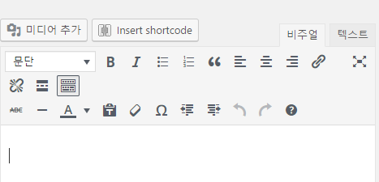
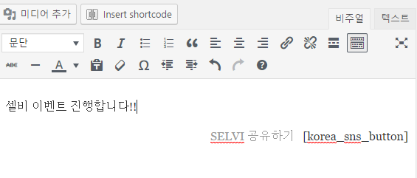
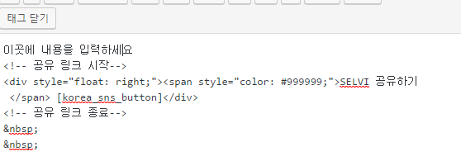
2-1. 글 등록 방법
6. 글 내용 작성
비주얼 탭으로 이동
‘이곳에 내용을 입력하세요’를 지우고
내용 및 미디어 입력
사진/동영상 입력 시
제목하단 미디어 추가버튼을 통해 파일업로드(메인 이미지 등록 2-1-5 참조)
7. 공유링크 소스 추가
내용입력 상단 텍스트 탭 클릭
내용에 아래 소스내용 추가
이곳에 내용을 입력하세요
<!-- 공유 링크 시작-->
<div style="float: right;"><span style="color: #999999;">SELVI 공유하기 </span> [korea_sns_button]</div>
<!-- 공유 링크 종료-->
&nbsp;
&nbsp;

Slide 9
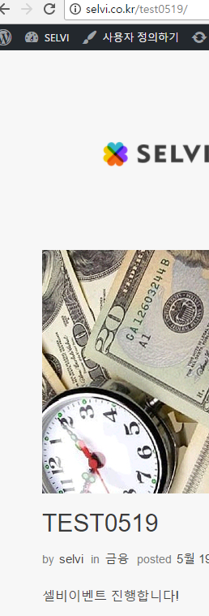
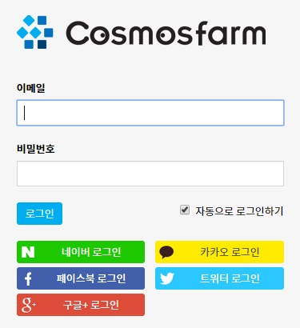
2-1. 글 등록 방법
오른쪽 공개하기 버튼 클릭
홈페이지 에서 내용 확인
URL복사
댓글 설정시 필요
7. 글 댓글설정
소셜댓글 사이트 이동 http://www.cosmosfarm.com/plugin/comments/install/1639
구글로그인
아이디 : selvi0213git@gmail.com
비밀번호 : selvi0213
(로그인이안될때 QA참조 -11page)

Slide 10
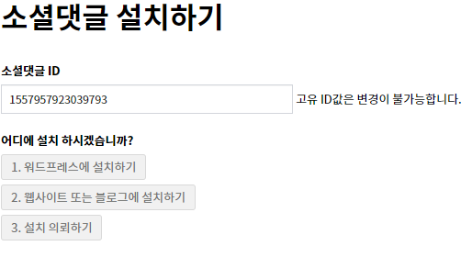
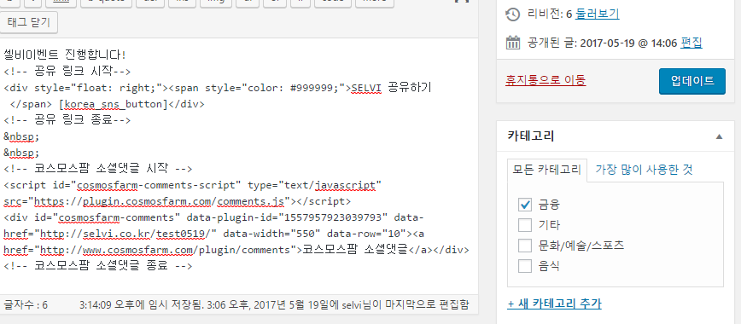
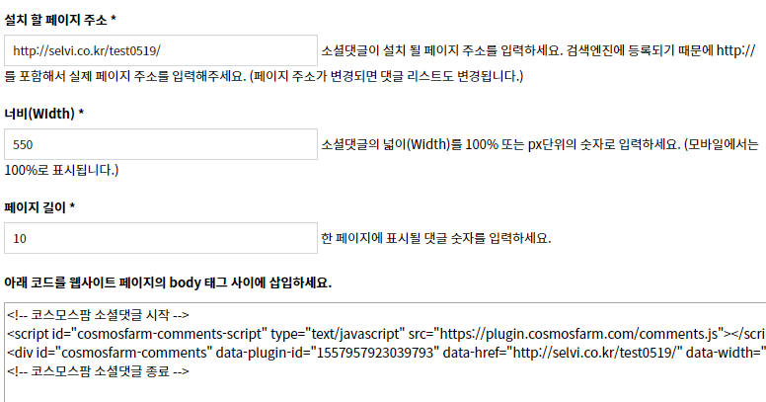
2-1. 글 등록 방법
7. 글 댓글설정
2.웹사이트 또는 블로그에 설치하기 선택
설치할 페이지 주소에 복사한 URL 등록
아래 코드 복사
글 편집으로 이동
글 > 모든 글 > 작성제목클릭 > 텍스트 탭 클릭 (앞의 내용 참조)
공유소스 밑에 붙여넣기
업데이트 클릭
완료

Slide 11

2-1. 글 등록 방법 QA
※ 카테고리 설정 이후 페이지 설정
페이지이동
http://selvi.co.kr/wp-admin
왼쪽메뉴바 >페이지
이벤트가 등록되어야 하는 페이지 선택 ex )) SEVI전면페이지, 이벤트갤러리
페이지설정 > 내용하단 Category > 모두 선택되게 변경 > 업데이트
※ 로그인 페이지가 안나올때
Cosmosfarm메인 페이지로 이동
http://www.cosmosfarm.com/
소셜댓글 버튼 클릭\
신규등록 및 관리하기 버튼클릭

Slide 12
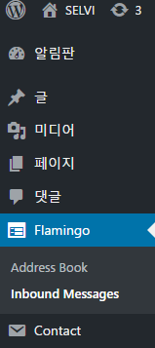
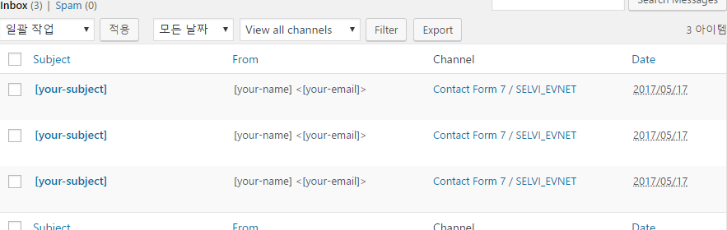
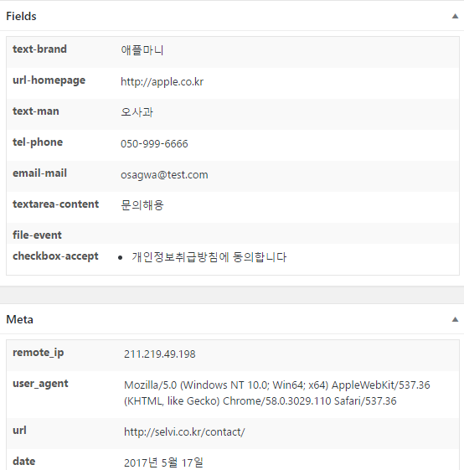
2-2. 이메일 내역 관리
왼쪽 메뉴바 이동
Flamingo > Inbound Message
자동으로 보내졌던 메일목록 리스트를 볼 수 있음.
제목클릭 > 상세내용보기
리스트상단 Export클릭 > Excel다운
※ QA
Contact 플러그인 으로 메일을 등록하였기 때문에 제목과 보낸 사람은 상세내역으로 확인 가능합니다.
메일을 받는 사람은 Contact 플러그 인으로 변경 할 수 있습니다.

Slide 13
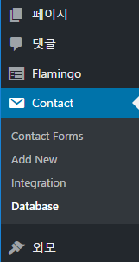
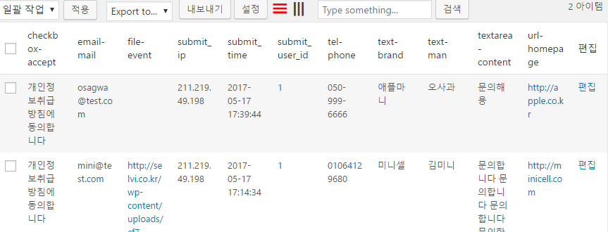
2-3. 서비스 신청/문의 내역확인
왼쪽 메뉴바 이동
Contact > Database
신청/문의한 내역을 볼 수 있음.
리스트상단 내보내기 클릭 > Excel다운
※ QA
Contact플러그인 설정으로 서비스 신청/문의 시 자동으로 설정해놓은 사람에게 메일이 전송됩니다.
메일을 받는 사람은 Contact 플러그 인으로 변경 할 수 있습니다.
자세한 내용은 Flamingo로 확인 할 수 있습니다.

Slide 14
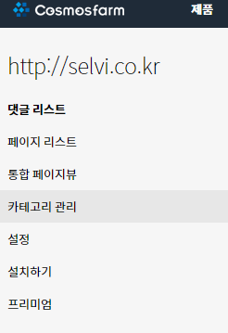
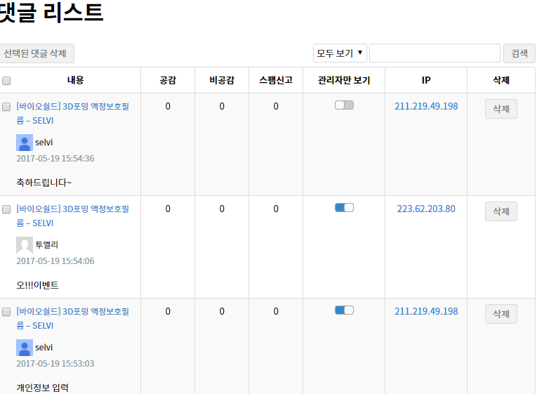
2-4. 댓글내역 관리
소셜댓글 사이트 이동
http://www.cosmosfarm.com/plugin/comments/list/1639#
구글로그인
아이디 : selvi0213git@gmail.com
비밀번호 : selvi0213
왼쪽 메뉴바 > 댓글 리스트 > 확인
※ QA
소셜댓글은 호스팅DB에 연동되어있어 따로 내부DB를 관리하지 않습니다.
댓글 리스트 메뉴를 통해 검색이나 리스트관리가 가능합니다.

